Slide 1
Onkochirurgie
J. Žaloudík
V. Fait
Klinika operační onkologie LF MU
Masarykův onkologický ústav

Slide 2
Onkochirurgie
Různé vymezení pojmu i oboru jak v různých zemích, čase i jednotlivci
Velmi obtížně lze onkochirurgii oddělit od jiných odvětví chirurgie
Prakticky v každém chirurgickém oboru se lze setkat s onkologickou problematikou a obráceně příslušné onkologické případy lze řešit jen s velmi dobrou znalostí příslušných oborů
Tedy neexistuje ani univerzální onkochirurgické pracoviště, ani univerzální onkochirurg, vždy se jedná o chirurgy, kteří se v rámci svého oboru věnují především onkologickým případům a tomu podřídili i část svého vzdělání
Onkochirurgie je tedy kromě jiného i jakýsi stav mysli, který nutí chirurga o pacientovi uvažovat i „nechirurgickým“ způsobem

Slide 3
Onkochirurgie
je specializací v rámci operační oborů
řeší operačními metodami nádorová onemocnění v kontextu celé onkologické diagnostiky a léčby,
má zásadní roli v kombinované léčbě solidních nádorů
( řeší časná stadia ve 100% radikálně, pokročilá stadia v 60-80%,
včetně výkonů paliativních, derivačních a odlehčovacích
Po atestaci v oboru chirurgie má vlastní nádstavbovou atestaci v operačních modulech abdominálním, mamokutánním a hrudním ,
podobně jsou onkologické profilace zavedeny v gynekologii a urologii

Slide 4
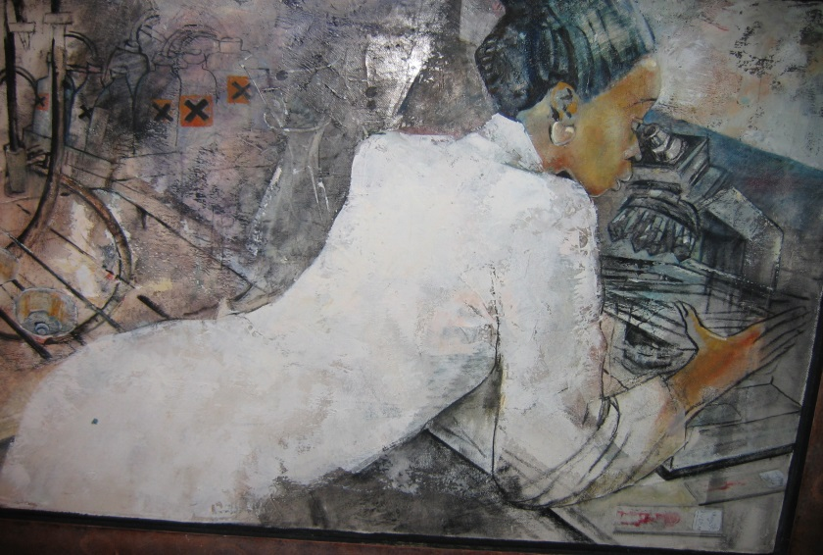
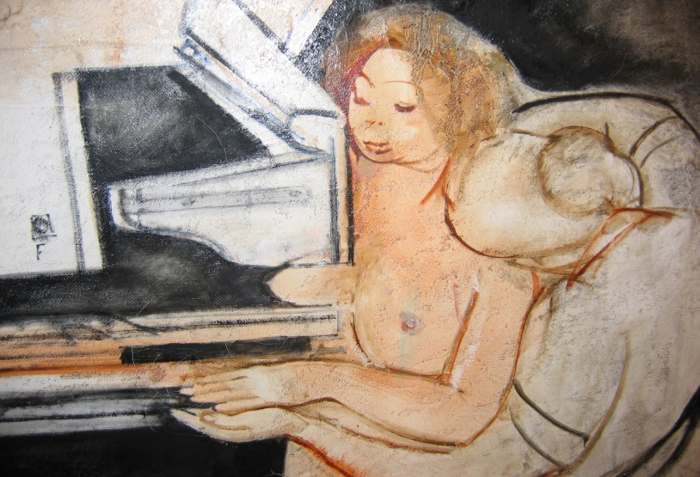
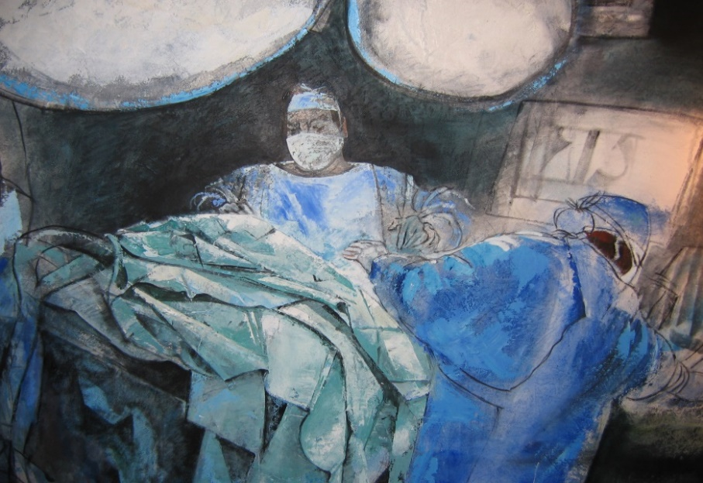
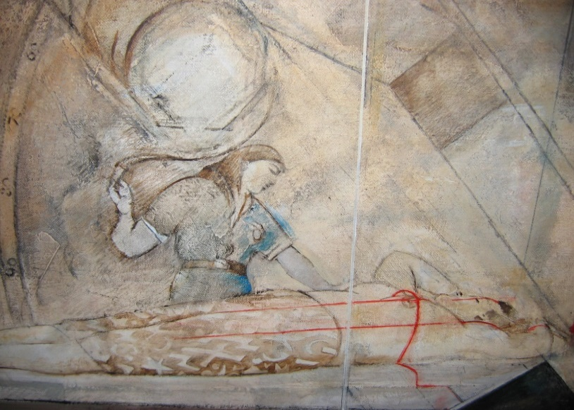
klinická onkologie
laboratorní diagnostika
kód 51881
víceoborovéindikační
týmy
zobrazovací diagnostika
chirurgická
onkologie
radiační
onkologie
je především
víceoborová součinnost
interní onkologie

Slide 5
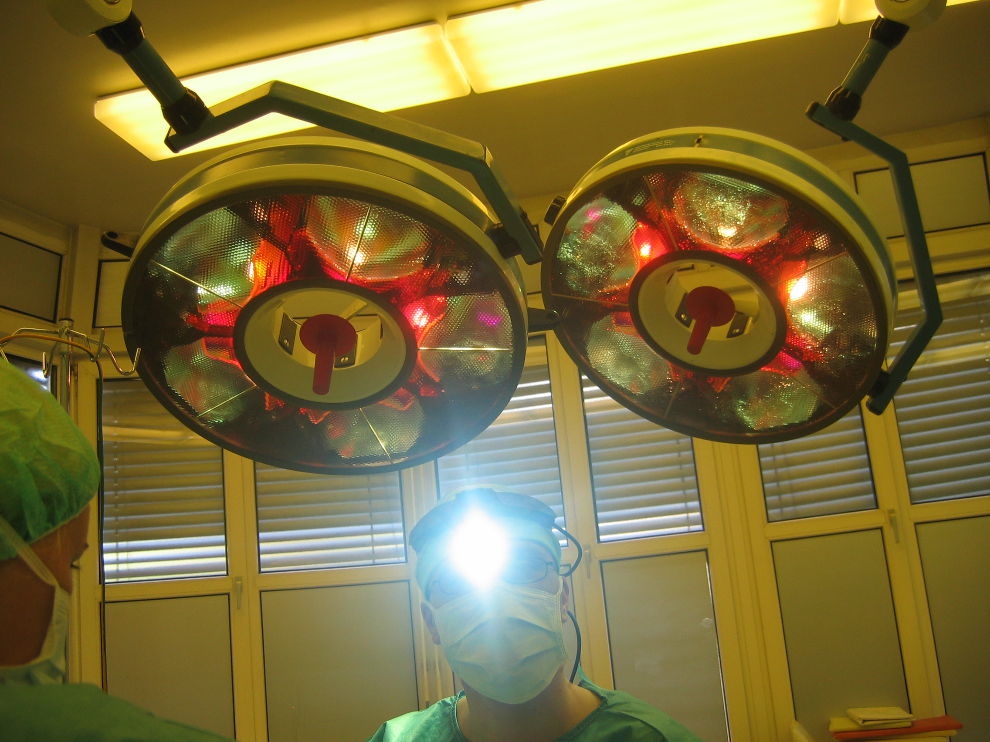
má :
- operační dovednost
- znalost onkologie vcelku
- motivaci
- empatii
„osvícený
onkochirurg“

Slide 6
Každé onkologické léčbě, včetně onkochirurgické, musí vždy předcházet důkladná diagnostika na úrovni možností doby !!!
- pooperačně je pak významně upřesněna a kompletizována !
Diagnostika solidních nádorů má tři pilíře 3 v 1
Typing – verifikace nádoru v místě původu, včetně biopsie, lze-li
Staging – stanovení předoperačního stadia T N M
rozsah nádoru lokálně, lokoregionální metastázy (uzliny) a vzdálené metastázy v pravděpodobných lokalitách (plíce, játra, skelet)
Grading – rozumí se tím nejen histologický stupeň dediferenciace, ale další podstatné vlastnosti nádoru, zejména přítomnost receptorů využitelných pro léčbu podle typu nádoru

Slide 7
Staging
Jedním z rozhodujících prognostických faktorů u většiny onkologických onemocnění je stádium, u většiny nádorů reprezentované TNM klasifikací
Podstatně vyšší přesnost pooperačního stagingu je u mnoha diagnóz vyjádřena existencí pTNM klasifikace a její předností před klinickou TNM klasifikací

Slide 8
„Onkohřiště“ v ČR – rámcové statistické údaje
97 diagnostických skupin podle Mezinárodní klasifikace nemocí (MKN)
Incidence ( výskyt nových případů zhoubných nádorů v roce)
90 000
z toho :
6000 „tekutých“ (hematologických) malignit, 500 dětských zhoubných nádorů
Prevalence (celkový počet onkologických pacientů po léčbě a v léčbě)
560 000
Mortalita (počet zemřelých na nádorová onemocnění v roce)
30 000
Letalita (index mortalita/incidence, MI index ) - poměr zemřelých k diagnostikovaným na danou diagnózu v roce
hodnoty jsou u různých diagnóz různé, promítá se zde účinnost léčby i časnost záchytu
(příklady : zhoubné nádory plic 0,90, pankreatu 0,89, kolorekta 0,49, vaječníků 0,76,, ledvin 0,38, prsu 0,30, prostaty 0,26, varlat 0,14, maligní melanom 0,17 atd.)

Slide 9
Místo onkochirurgie v kombinované léčbě solidních nádorů je zpravidla určováno klinickým stadiem onemocnění
pouze operace = chirurgické odstranění nádoru (časná stadia)
operace + pooperační (adjuvantní) chemo – radio-terapie
předoperační (neoadjuvantní) chemo-radio-terapie + operace
předoperační ch-r-terapie + operace + pooperační ch-r-terapie
hlavní léčba chemo-radio-terapie (pokročilá stádia) + operace jako pomocná léčba
Pozn : chemoterapií je zde míněna jakákoli systémová medikamentózní léčba cytostatiky, hormonoterapie, receptorově cílená (biologická) léčba nebo imunoterapie
a jejich kombinace

Slide 10
Tři náplně, fáze a cíle každé onkochirurgické operace 3v1
Odstranění nádoru
Rekonstrukce operované oblasti
Upřesňující diagnostika
Žádný z těchto tří bodů není významnější než jiný !

Slide 11
Operační výkony na lymfatických uzlinách - místech regionálního metastazování epiteliálních zhoubných nádorů
Diagnostická biopsie suspektní hmatné uzliny (punkční, otevřená)
Navigovaná cílená biopsie spádové (strážní) sentinelové uzliny
Kompletní disekce (exenterace) axily, ilioinguiny, krčního trigona
Retroperitoneální lymfadenektomie (nádory varlat a vaječníků)
Orgánově příslušná regionální lymfadenektomie (perigastrická, perikolická, ilická, mediastinální)
Exstirpace suspektních juxtaregionálních uzlin (nadklíčkových, mesenterických, retroperitoneálních)

Slide 12
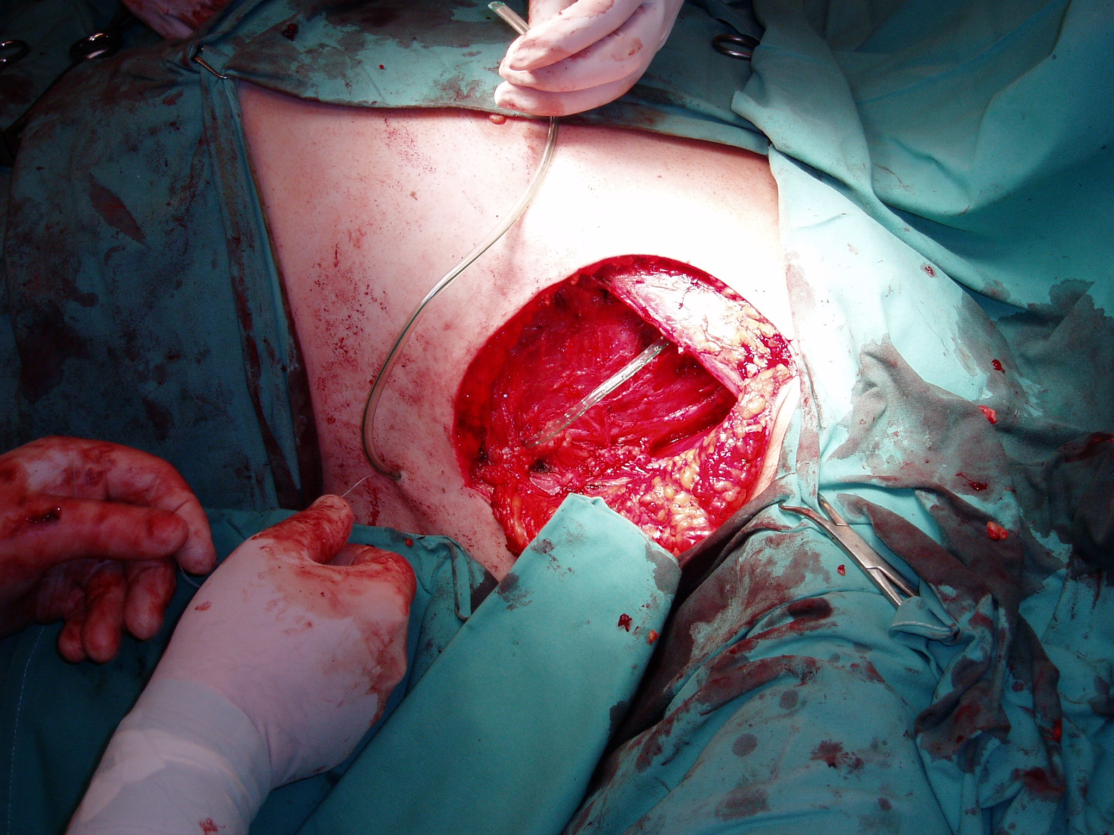
Dissekce axilly

Slide 13
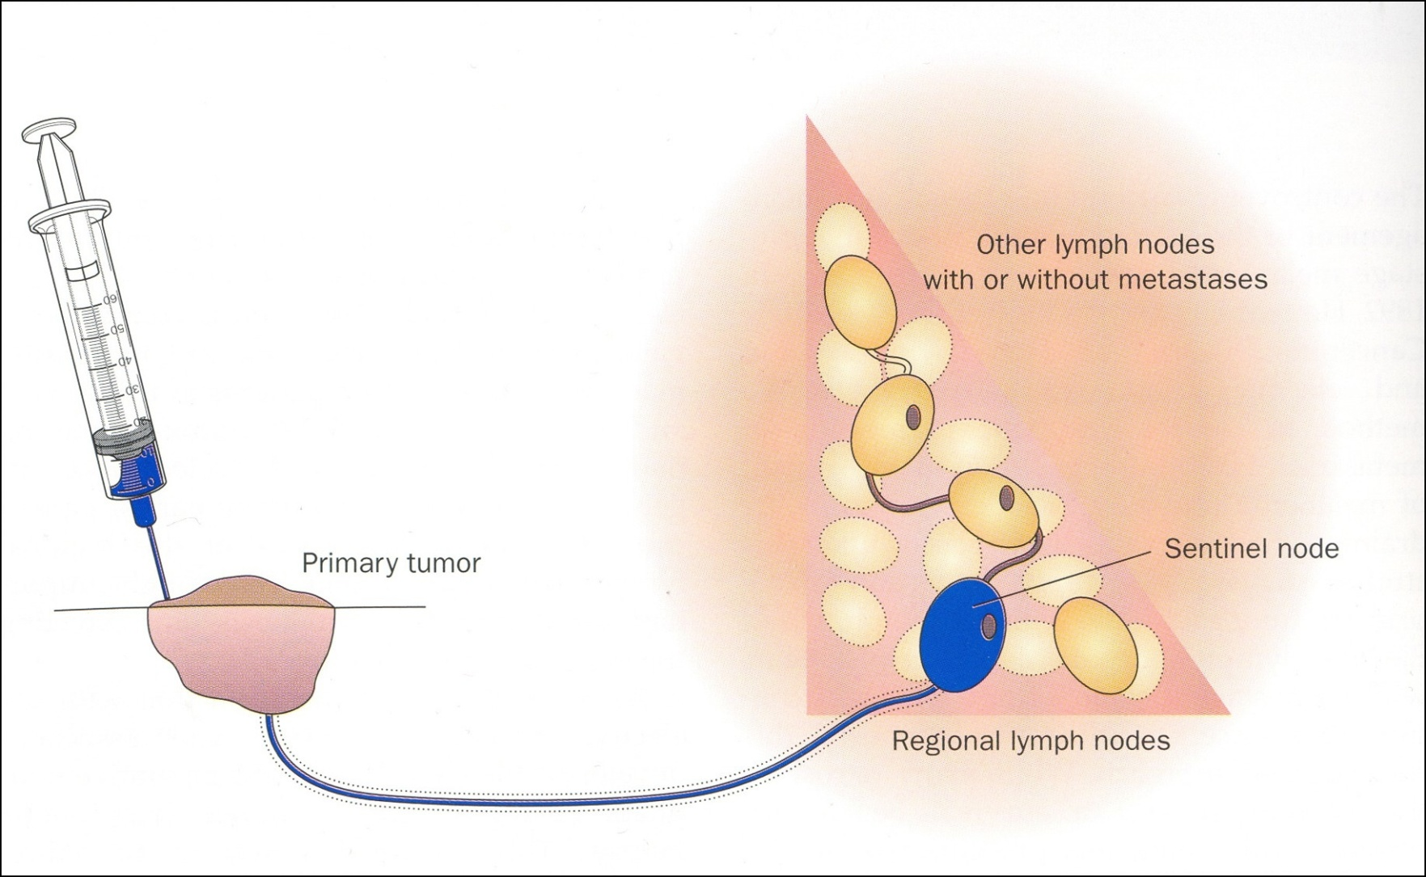
Technika sentinelové biopsie u melanomu

Slide 14
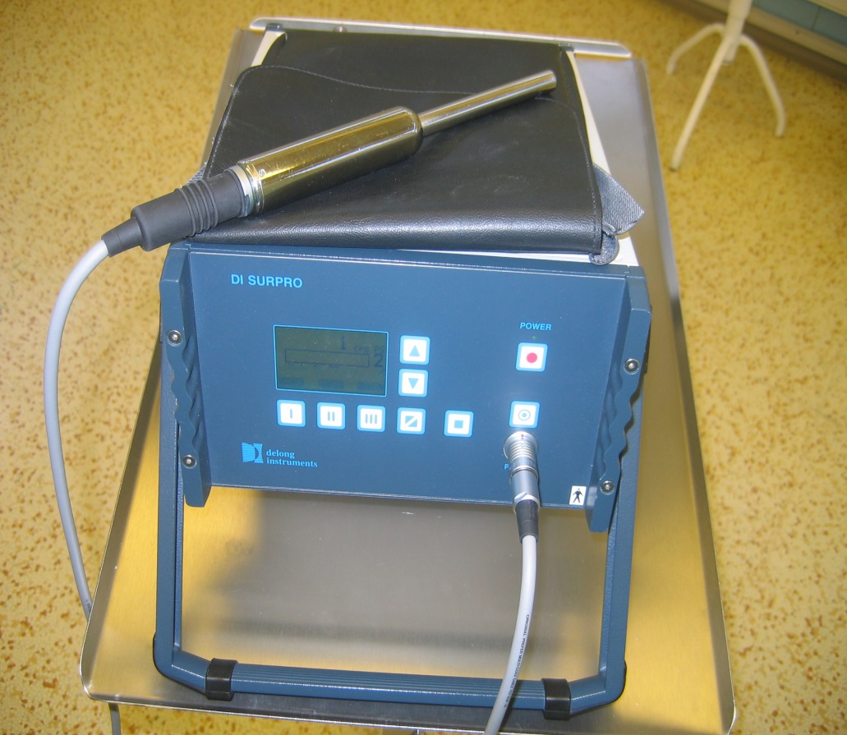
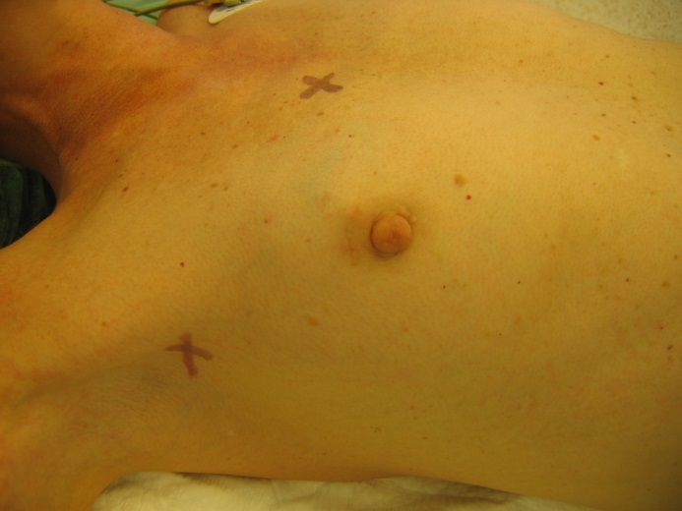
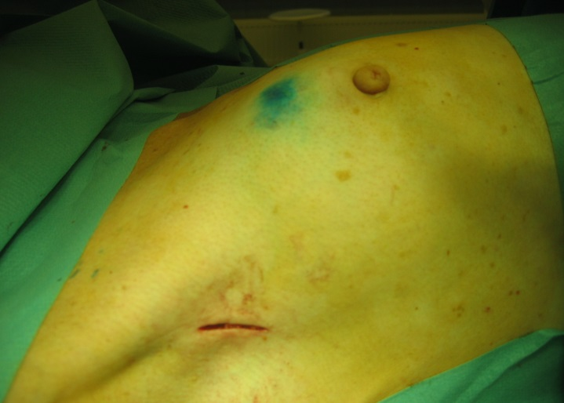
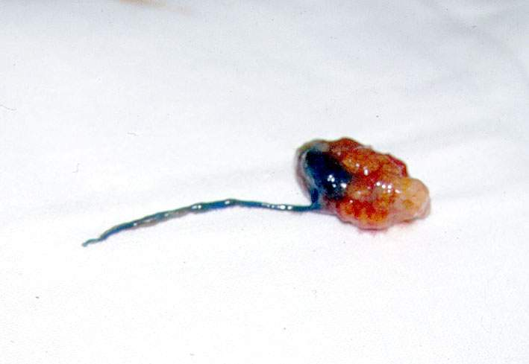
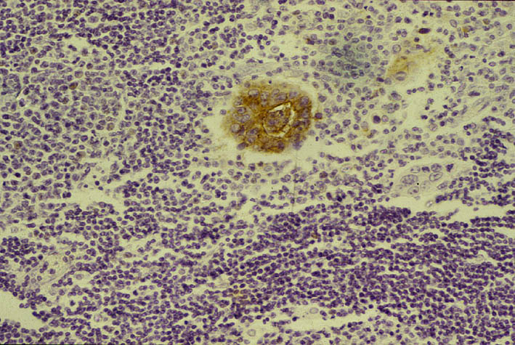
Radionavigovaná onkochirurgie uzlin
ultradetekce – mikrostaging

Slide 15
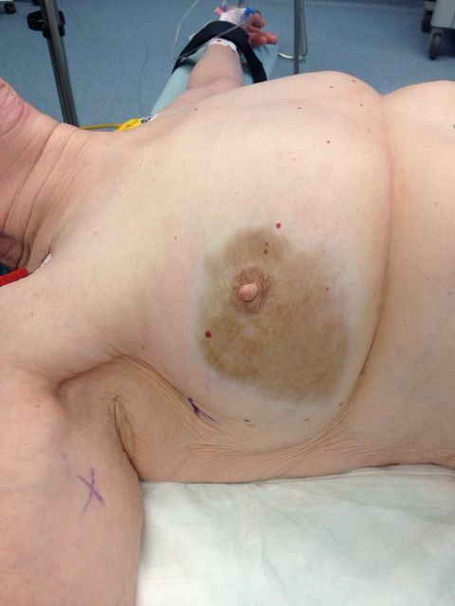
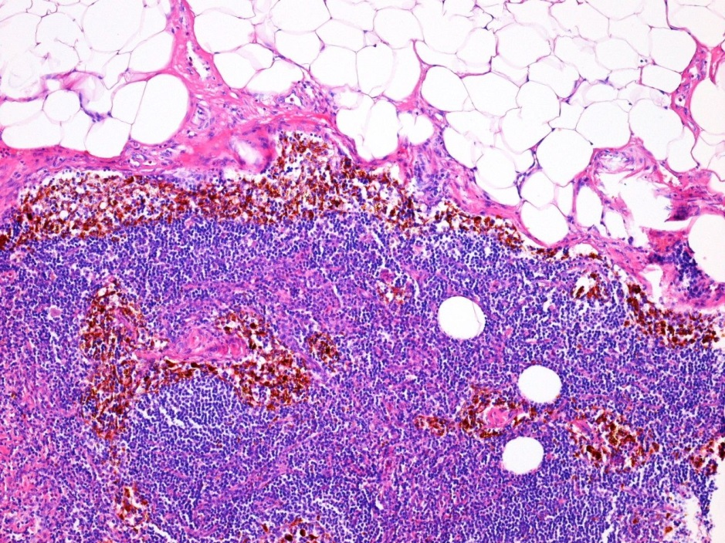
Magnetická detekce sentinelové uzliny

Slide 16
Specifické přístupy a koncepty v onkochirurgii : vysvětlení pojmů
Velmi úzká spolupráce s histopatologem, včetně peroperační diagnostiky
Pánevní onkochirurgie (součinnost chirurga, urologa a gynekologa v jedné době)
Onkoplastická chirurgie (součinnost onkochirurga a plastika v jedné době)
Operace odložená až po jiné primární léčbě, neoadjuvantní, konzervativní
Intraoperační intersticiální brachyterapie
Regionální chemoterapie
Cytoredukční operace a HIPEC u pokročilých nádorů
Miniinvazivní a robotické operace časnějších stádií nádorů
Kryochirurgie jako fyzikální destrukce nádorů kryocyklem
Přímá spolupráce na vedení tkáňové banky a výzkumných odběrech z nádorů

Slide 17
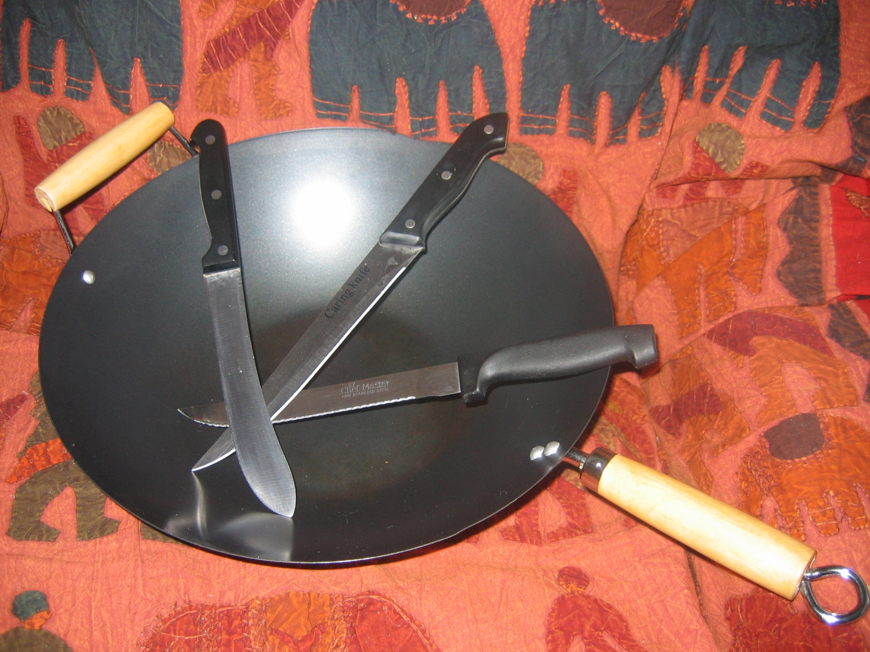
Pánevní onkochirurgie
součinnost chirurgie, urologie a gynekologie u nádorů pánve

Slide 18
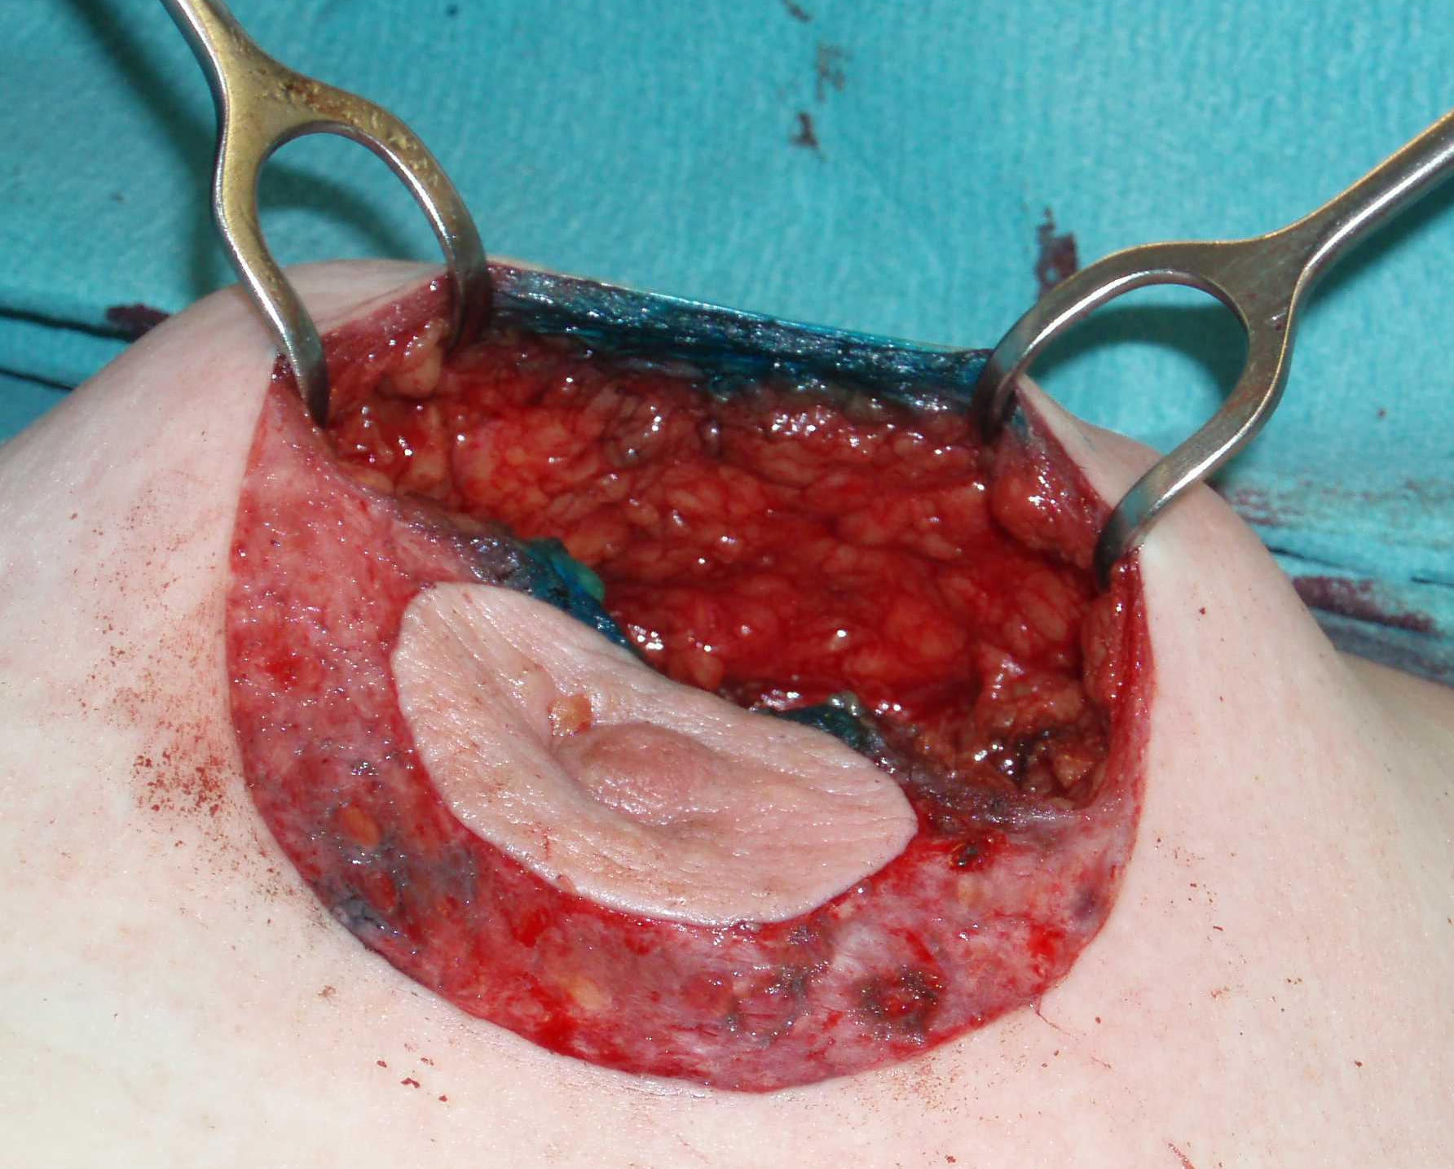
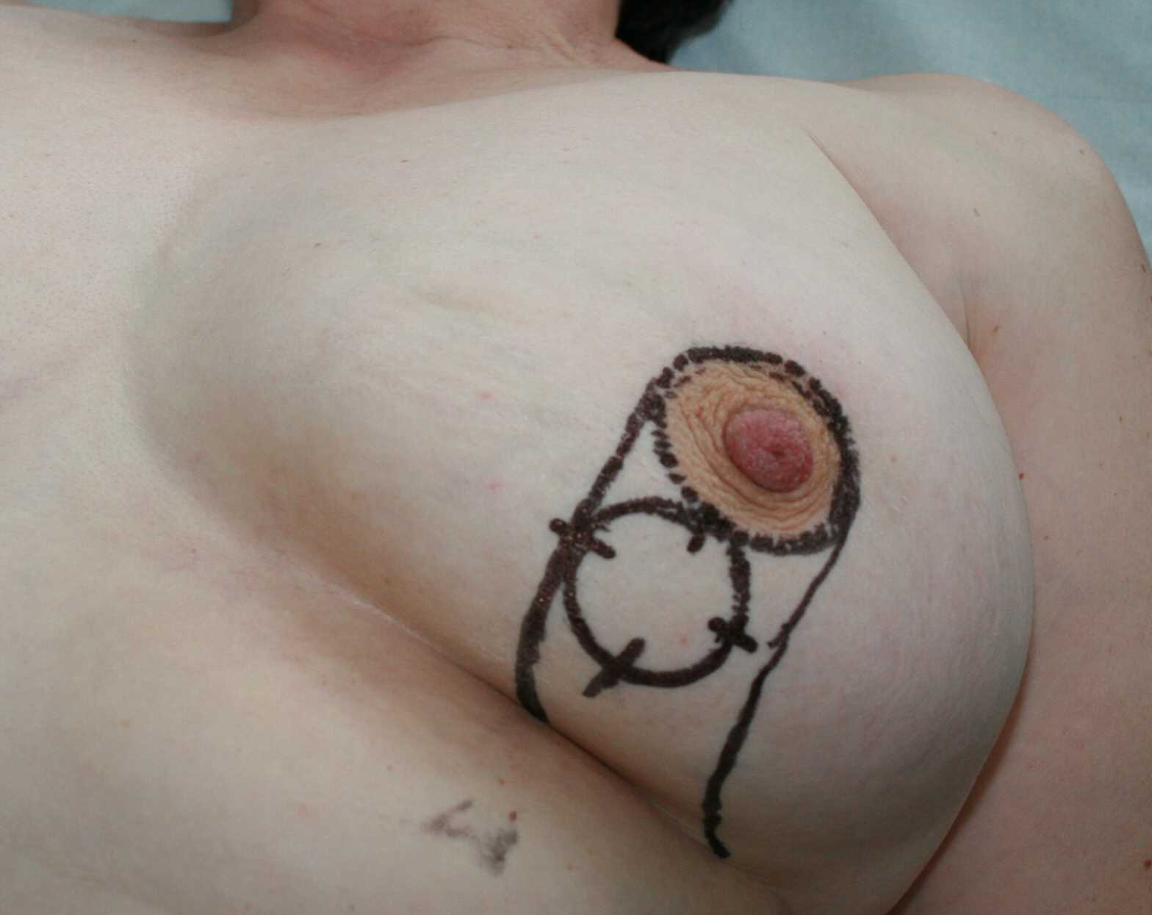
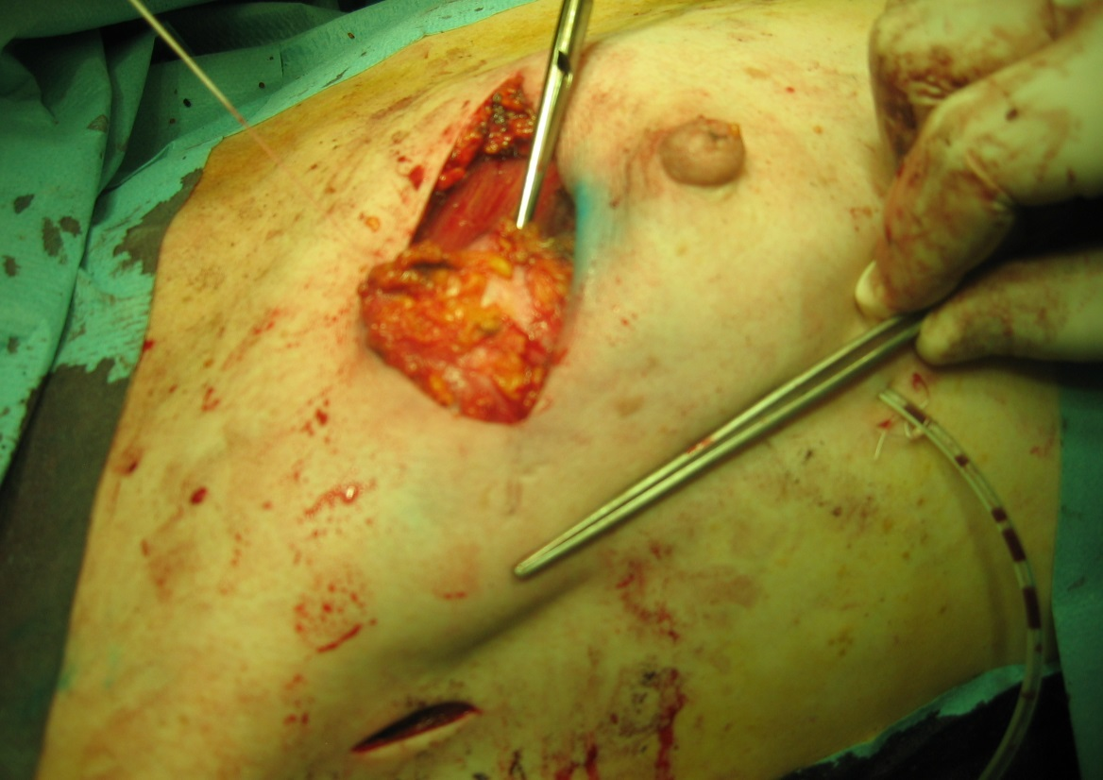
Onkoplastická chirurgie
Round-block resections
Parenchymal
flaps
Grisotti

Slide 19
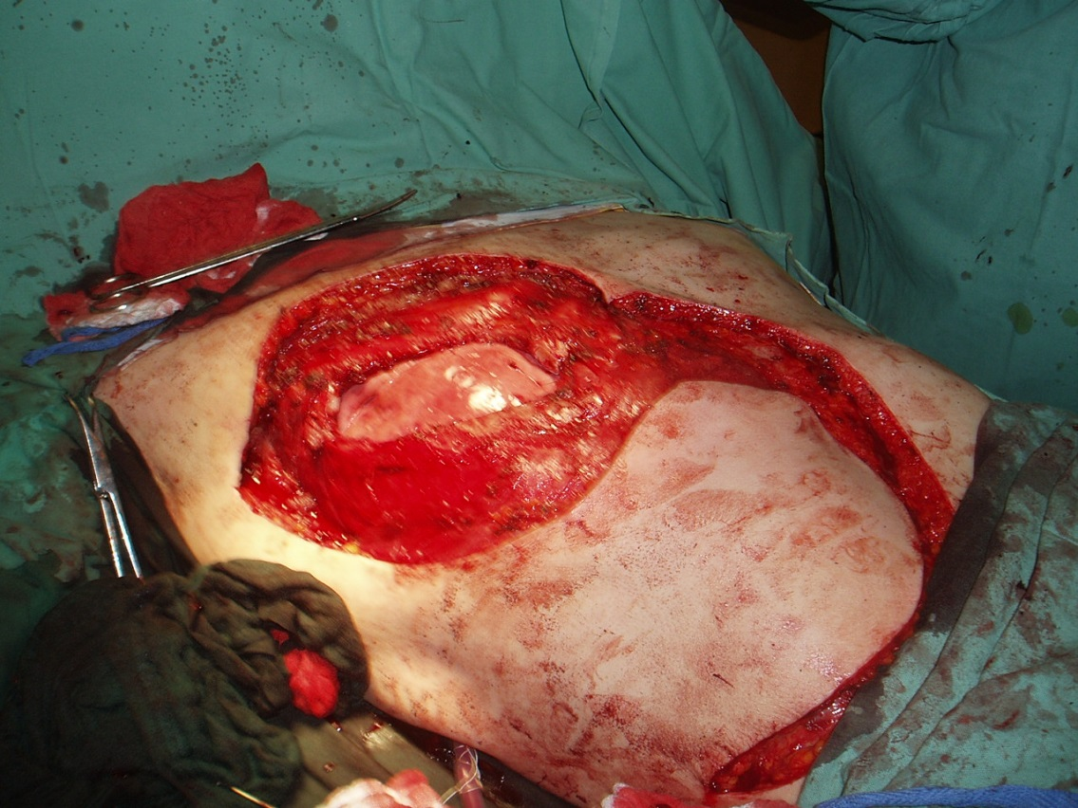
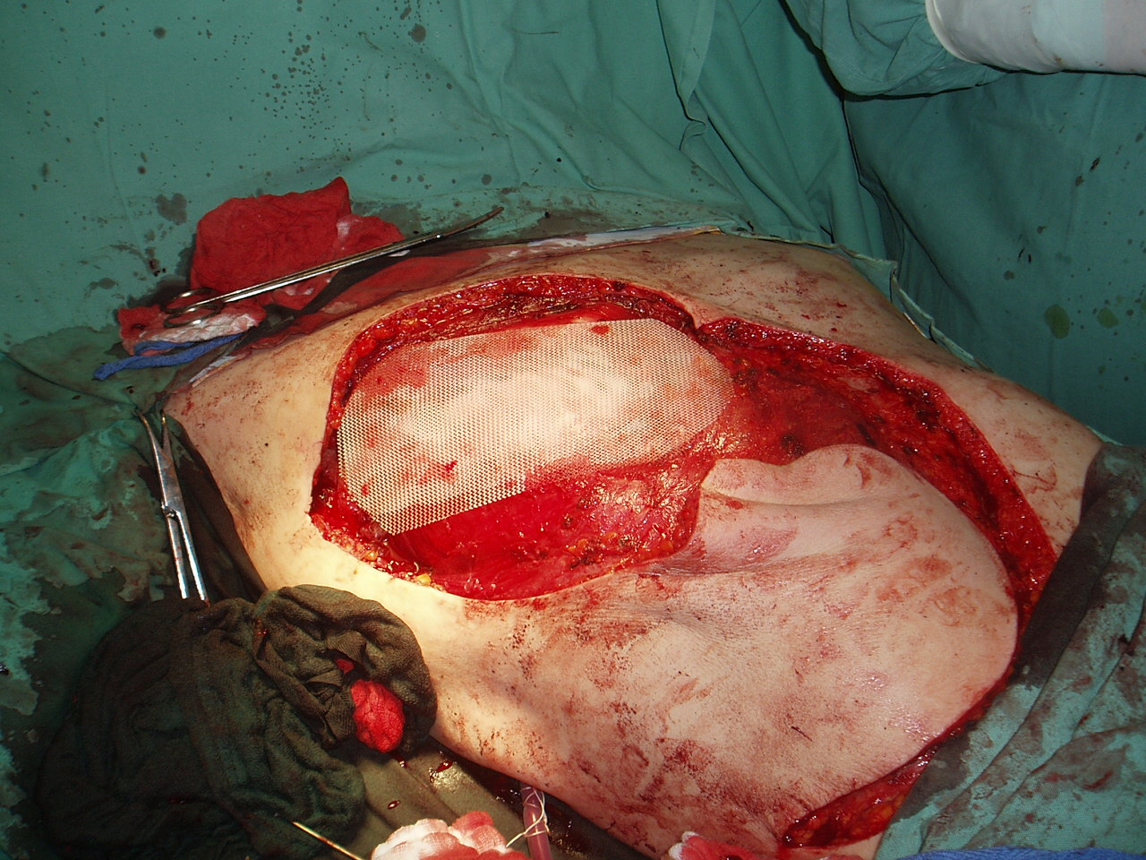
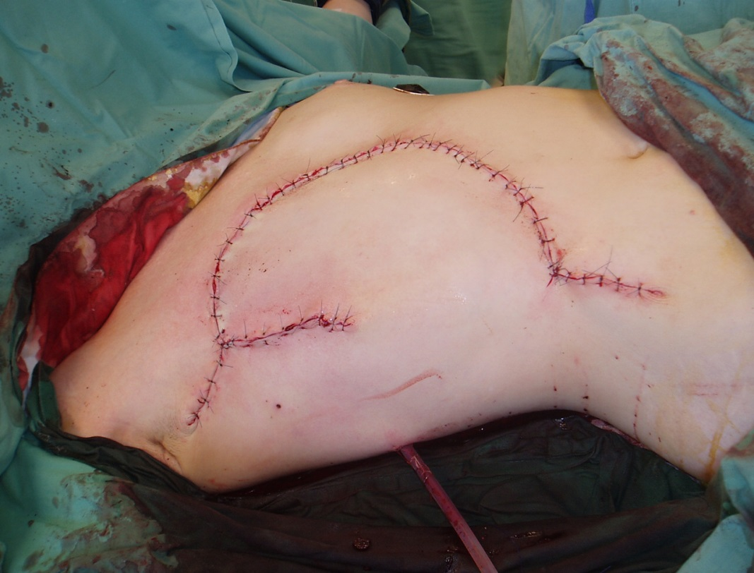
Větší rekonstrukční výkony
krytí defektu hrudní stěny
síťkou a rotačním lalokem

Slide 20
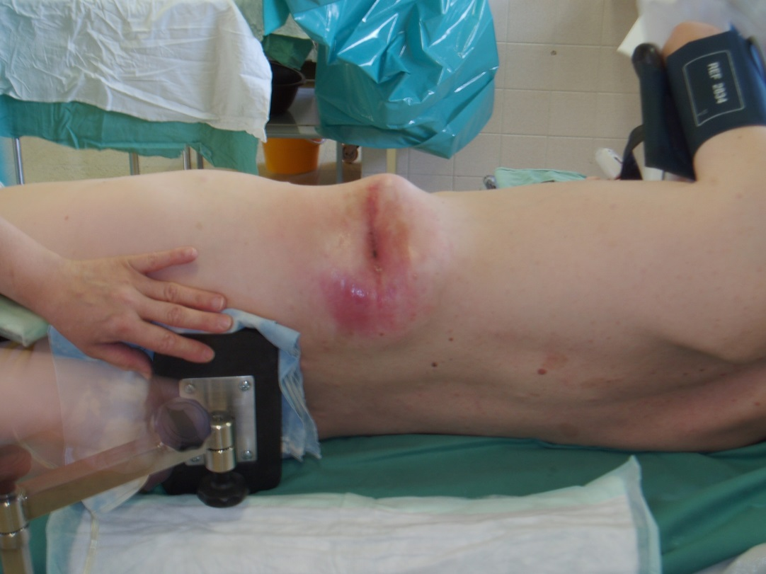
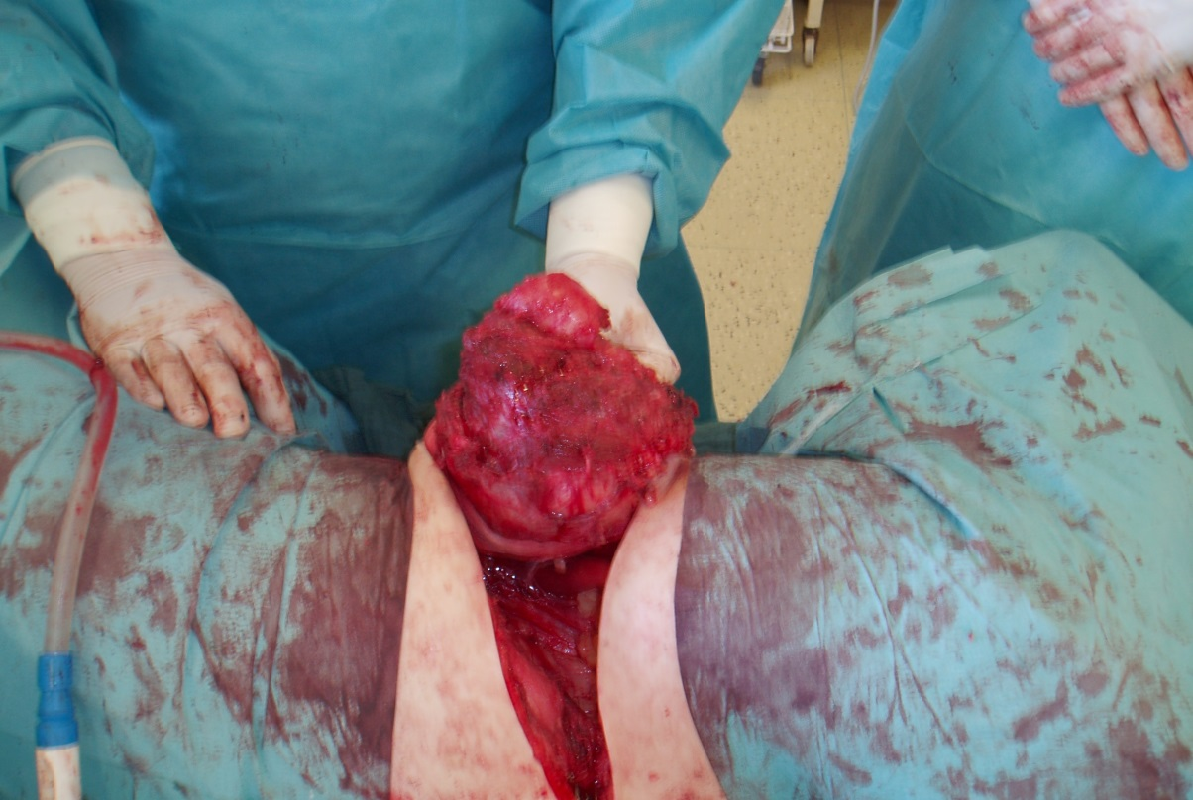
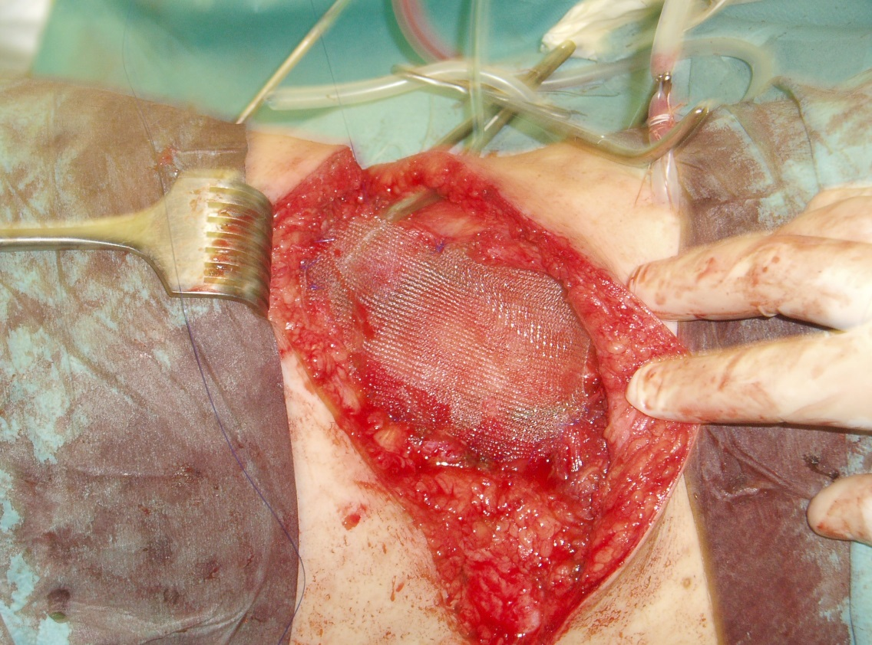
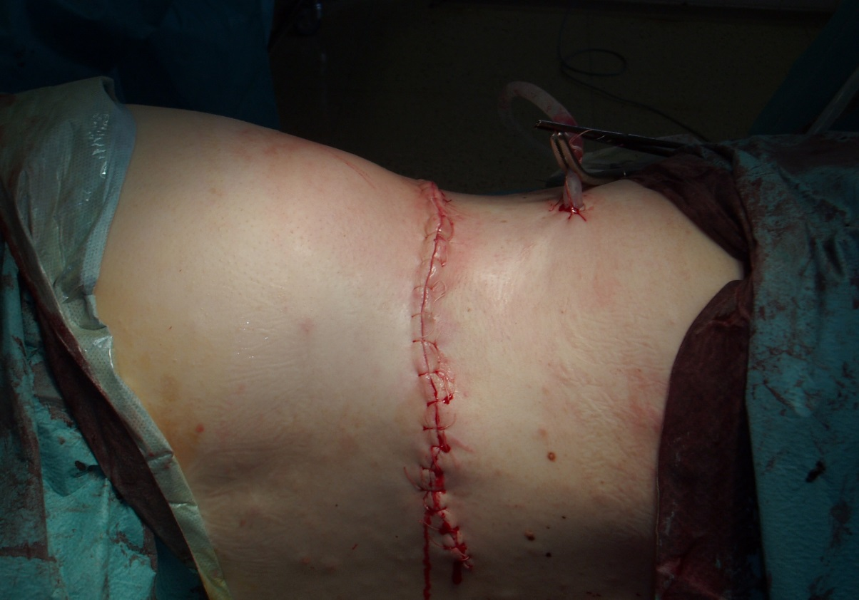
Radikální a rekonstrukční operace
zpevnění defektu stěny síťkou

Slide 21
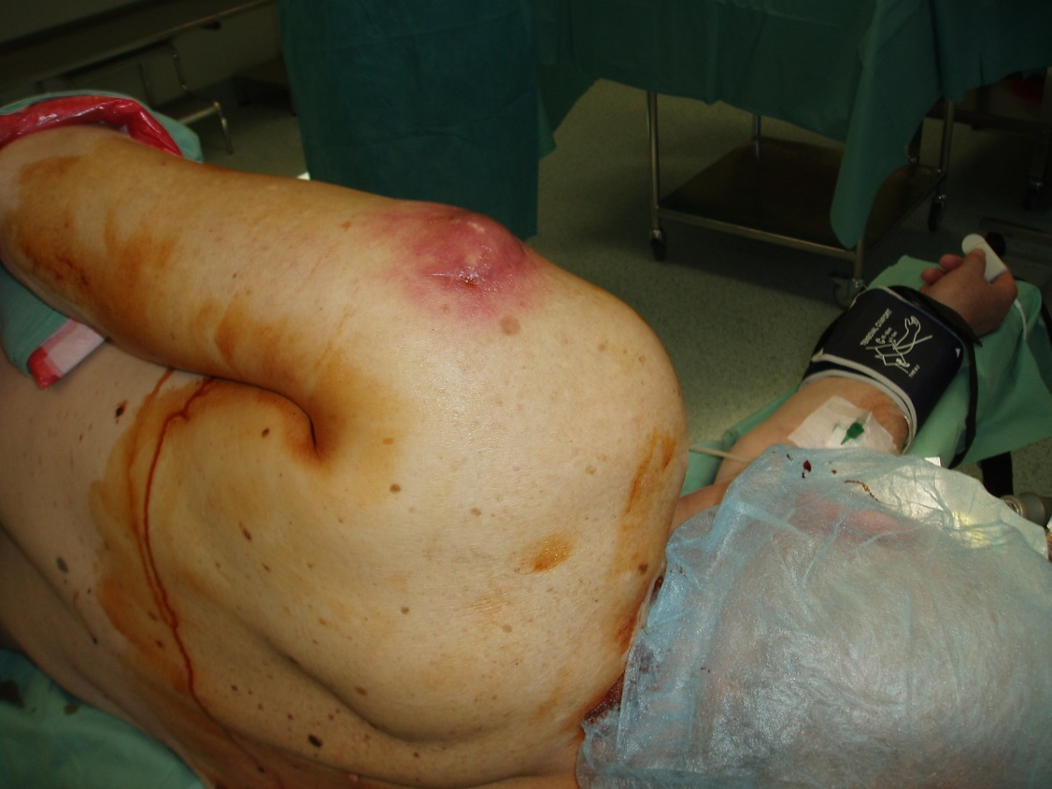
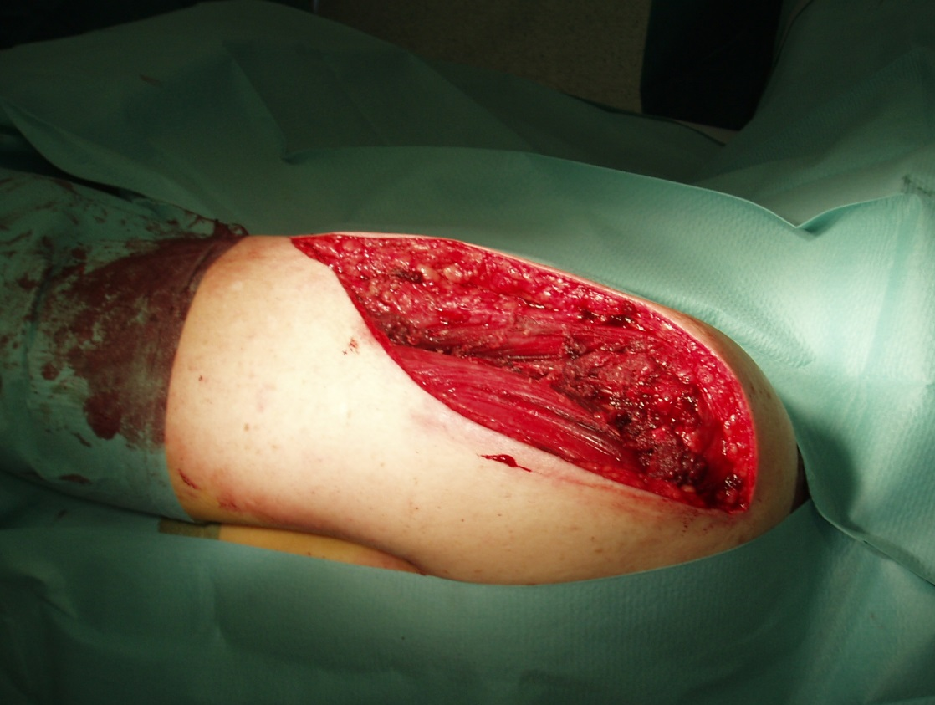
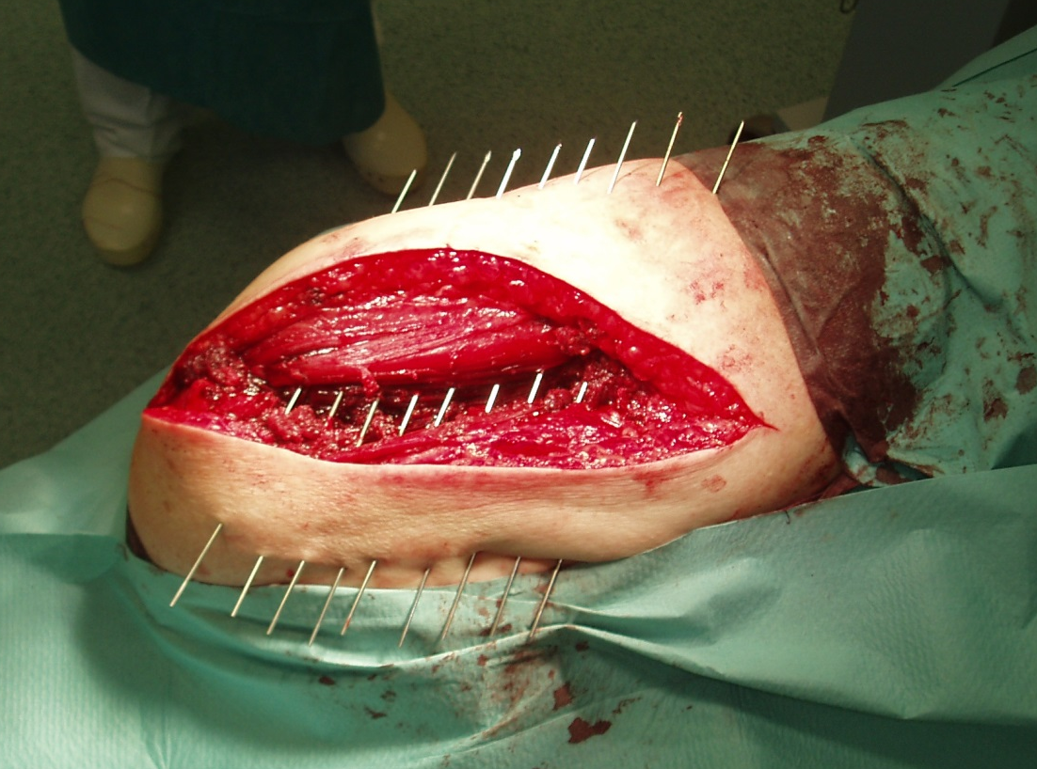
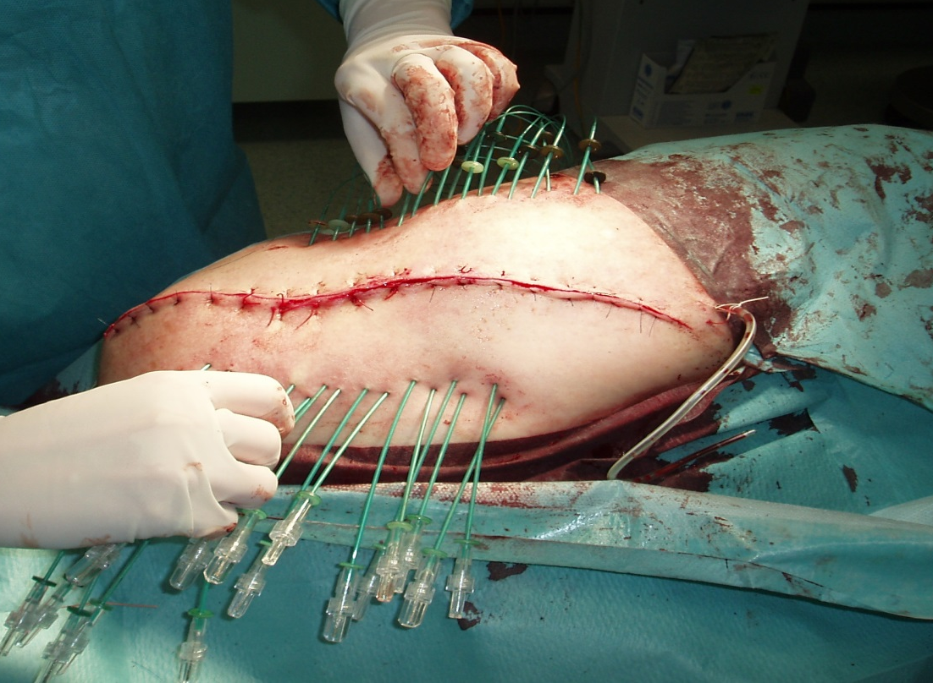
Intersticiální postresekční brachyradioterapie
vyšší dávka v lůžku nádoru, redukce výskytu lokálních recidiv

Slide 22
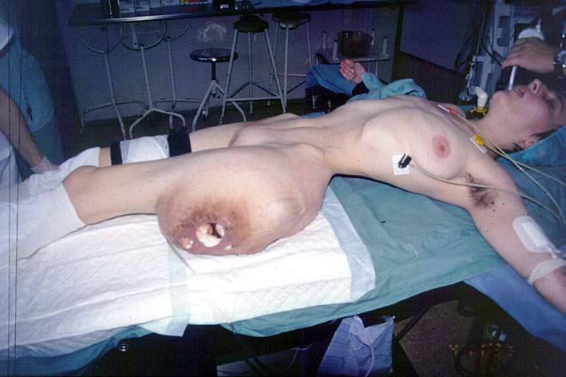
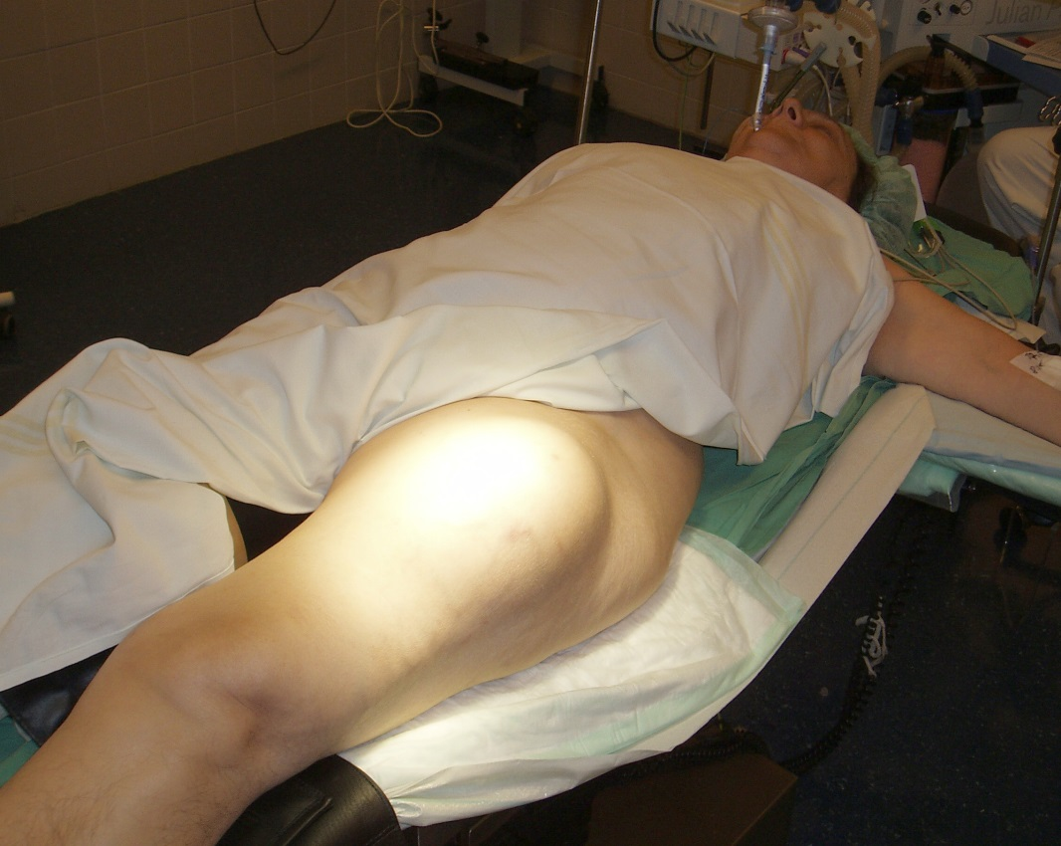
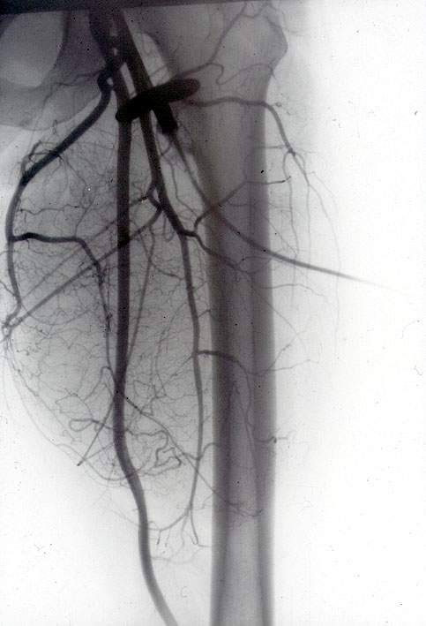
Regionální
intraarteriální
chemoterapie
G3

Slide 23
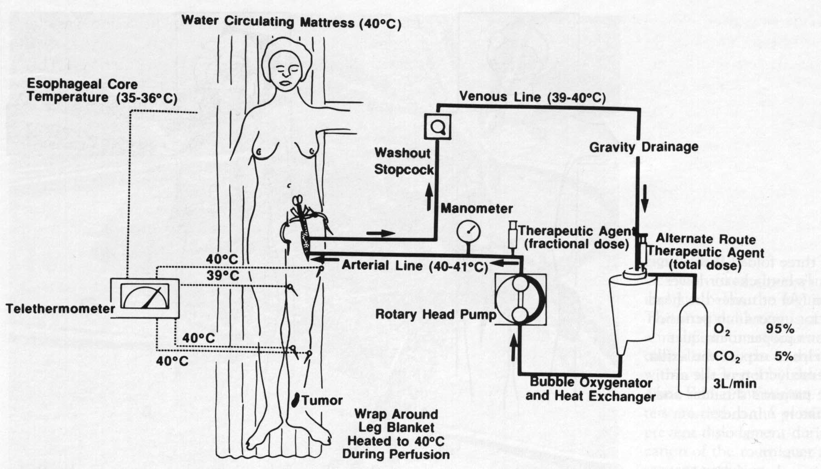
Izolovaná hypertermická perfuze

Slide 24
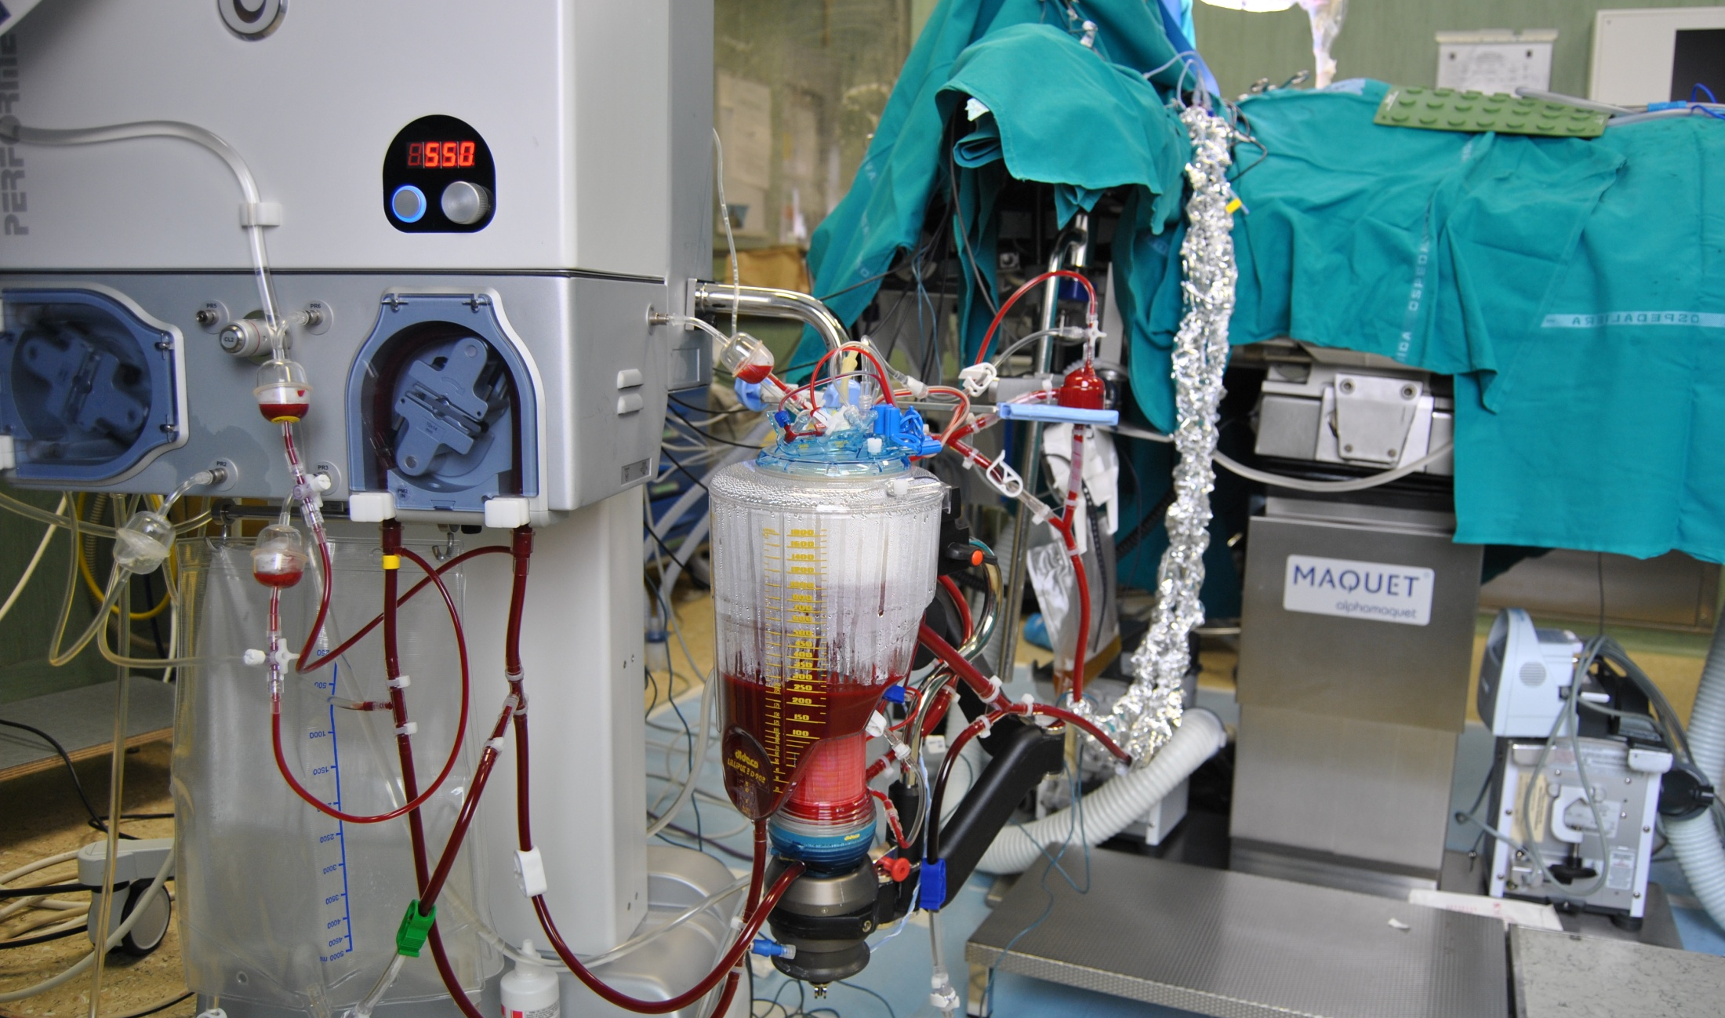
Izolovaná hypertermická perfuze

Slide 25
Mezioborová spolupráce – správné načasování
Adjuvantní systémová léčba
„Klasická“ - po radikální chirurgickém odstranění
Neodjuvantní– před radikálním chirurgickým odstraněním
Radioterapie
Předoperační
Pooperační
Perioperační
Úloha mezioborových komisí

Slide 26
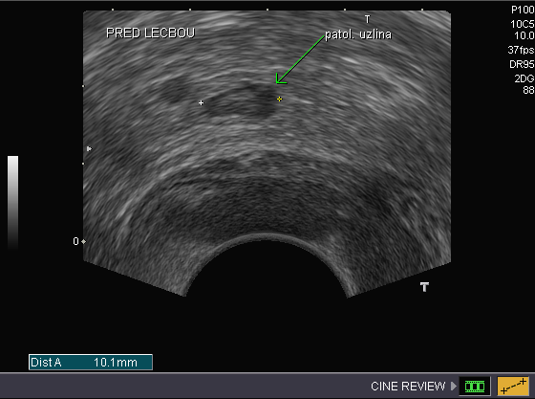
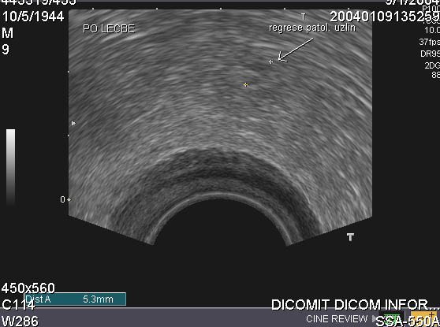
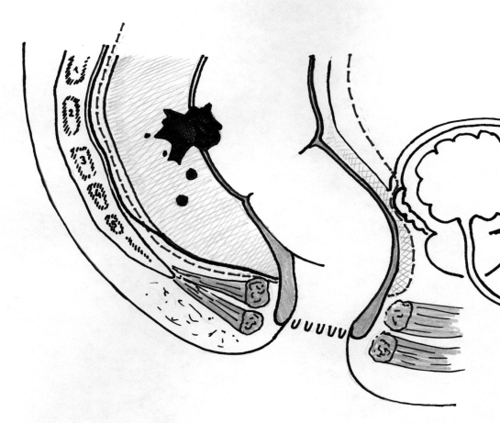
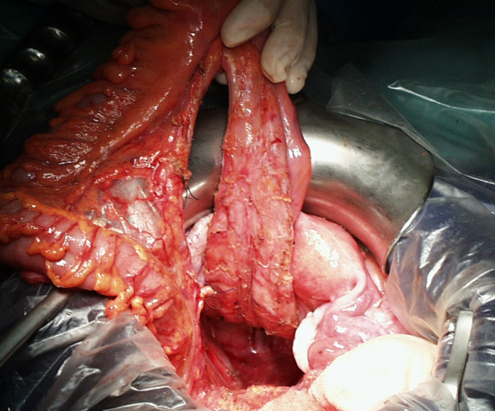
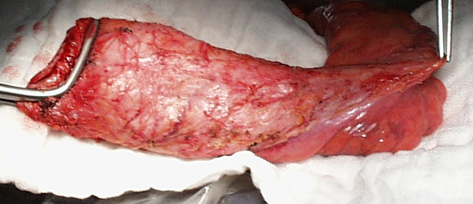
operace až po neoadjuvanci
A) TRUS rekta před léčbou: lokálně pokročilý karcinom rekta s patologickou regionální lymfatickou uzlinou
B) TRUS rekta po neoadjuvantní chemoreadioterapii : regrese patologické uzliny, patrná uzlina normální echostruktury

Slide 27
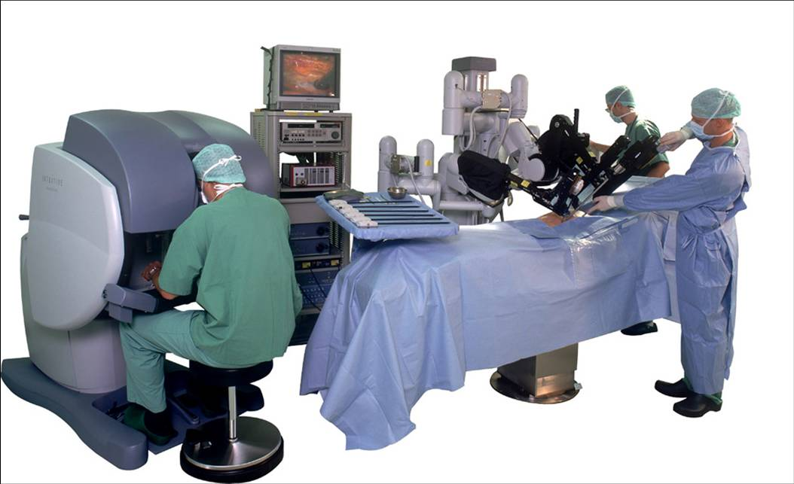
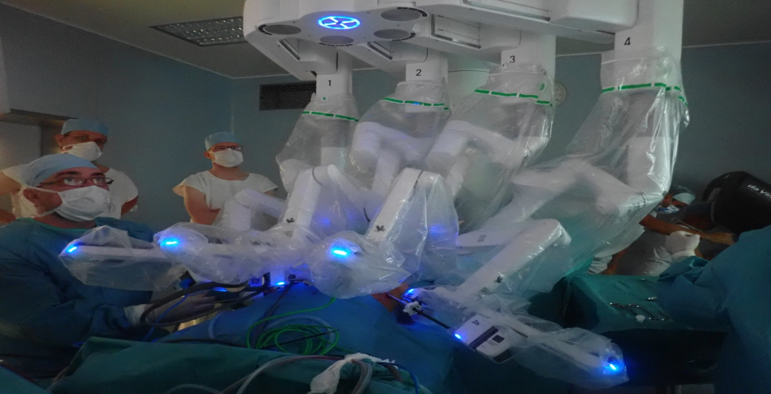
roboticky odstraněná
prostata s nádorem
Robotika v onkochirurgii
Výkony hrazené ZP :
Robotická radikální prostatektomie
Robotická resekce ledviny
Robotická resekce rekta
Robotická hysterektomie
Robotická lymfadenektomie
ilická či retroperitoneální

Slide 28
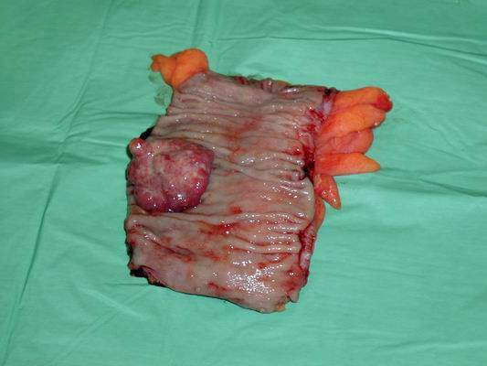
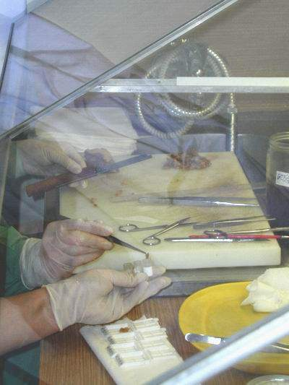
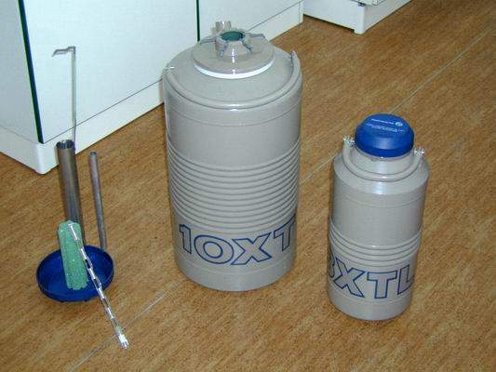
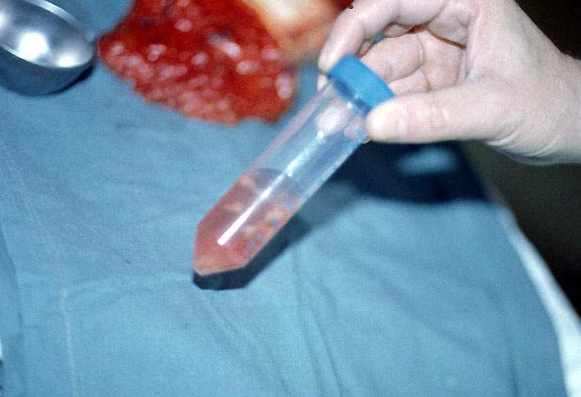
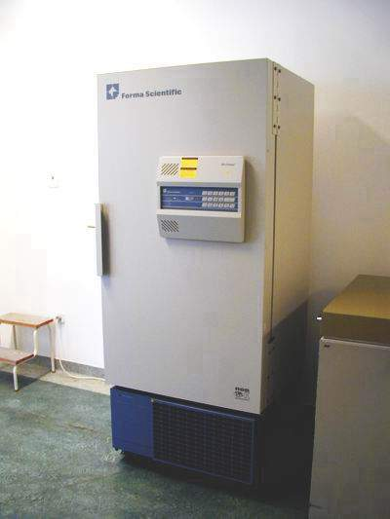
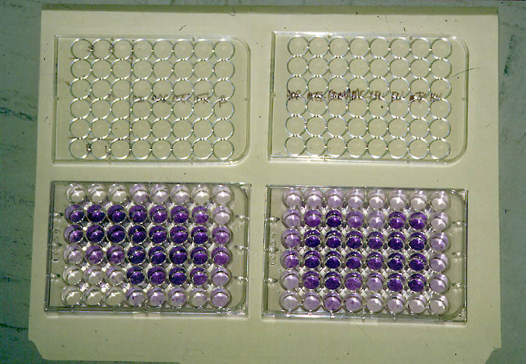
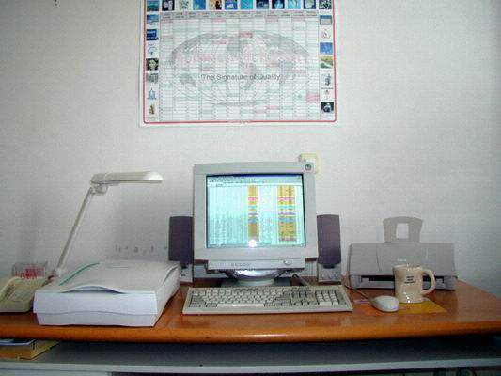
Tkáňová banka a prediktivní onkologie
on-line spolupráce s patology

Slide 29
Hodnocení výsledků onkochirurgické léčby
Subjektivní spokojenost pacienta - s důsledky operace, s funkčním výsledkem, s kosmetickým výsledkem
Objektivní parametry
a) pooperační komplikace
b) výskyt lokálních recidiv nádoru c) interval do progrese (PFS – progression-free survival)
d) celková doba přežití (OS – overal survival ) – vždy podle klinických stádií
- srovnání vůči průměru ve státě, regionu, referečním hodnotám ze zahraničí
- srovnání s vlastními výsledky v časovém vývoji
příklad : výsledky MOÚ pro nejčastější diagnózy www.mou.cz
parametry c) a d) vždy v kontextu s ostatními modalitami kombinované léčby !
3) Ekonomické parametry
náklady versus přínos ( vzhledem k jednotlivci hodnocení obtížné, neužíváno, lze hodnotit různost nákladů vůči statistickému výsledku pro a)-d) v souboru

Slide 30
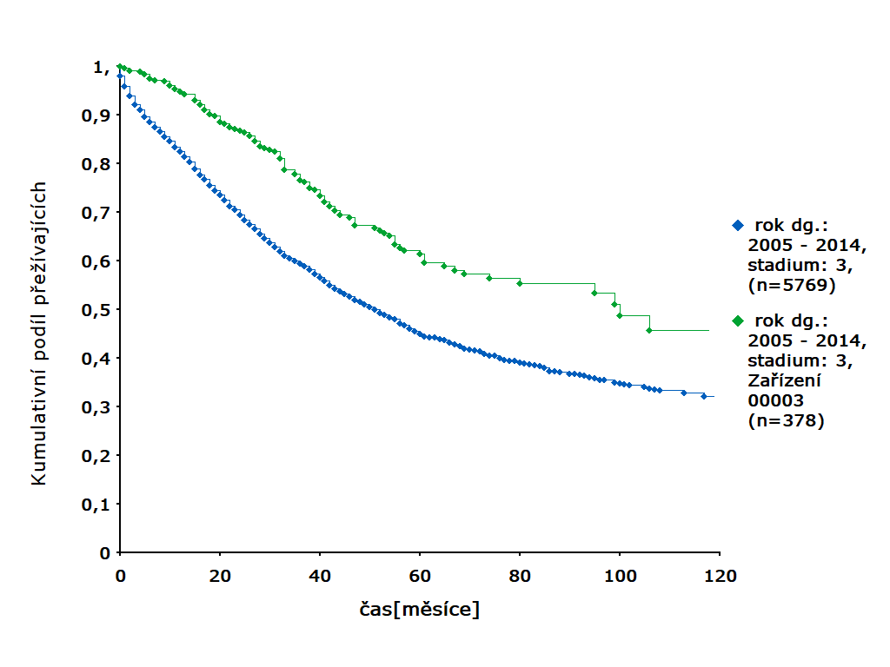
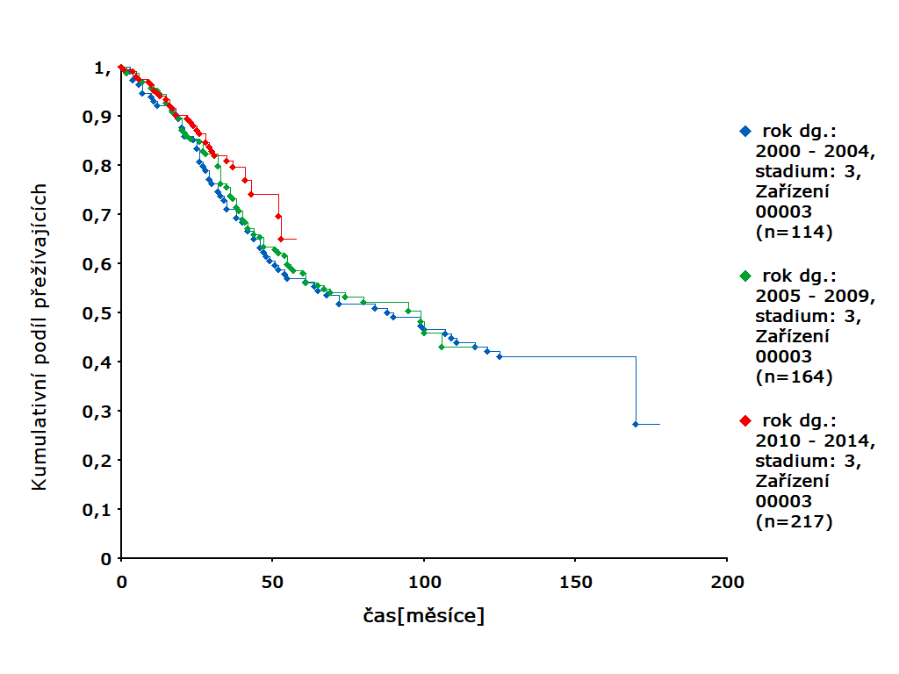
Příklady analýz přežití ( MOÚ ) :
Karcinom rekta st. III
srovnání 10-letého přežití
MOÚ a ČR
MOÚ
průměr ČR
Karcinom rekta st. III
srovnání výsledků v čase
2000-2004
2005-2009
2010-2014

Slide 31
Praktická mnemotechnická pomůcka pro užití v profesním i osobním životě
NA CO SE PTÁT, oč se zajímat, mám-li nádor sám, moji bližní a moji pacienti ?
No/T Re/St/InG Sur/GEO/Ns (J.Zaloudik, 2009)
8 parameters for surgical oncology, for patient information & decision making
Diagnostic criteria derived from surgeon and pathologist :
No – Nodes
T – Tumor : T cathegory/ histological Typing/
Re – Resection margins (as estimated by histopathologist)
St - postoperative Stage, pT pN pM
InG – Investigation on Grade (and also target molecules,receptors)
Performance of surgical department
Sur – Survival rates ( general, in particular hospital or team, if available )
GEO – Guaranteed Estimation by Oncologists ( multidisciplinary team)
Ns – Numbers of treated cases by team (volume effect)

Slide 32
Čtyři úrovně preventivního myšlení v boji se zhoubnými nádory
i jako východiska pro účinnou onkochirurgickou intervenci
primární prevence : „aby nádor vůbec nevznikl“
(odstraňování prekanceroz, očkování – HBV, HPV)
sekundární prevence : „když už nádor vznikne,
aby byl zachycen včas a vyléčitelný chirurgickým odstraněním s nízkým rizikem návratu onemocnění “
(časný záchyt, screeningové programy, systematické preventivní prohlídky)
terciární prevence : „když už nebylo nádorové onemocnění zachyceno
a léčeno včas a vrací se, aby byla zachycena včas recidiva
a stále ještě léčitelná „
(důsledná poléčebná dispenzarizace, operační léčba metachronních metastáz )
kvartérní prevence : „ když už není nádorové onemocnění vyléčitelné,
aby se předešlo komplikacím a zbytečnému utrpení,
tělesnému, psychickému a sociálnímu“
(derivační a odlehčující výkony, nutriční péče, léčba bolesti, sociální péče )

Slide 33
vize pro budoucnost :
časný záchyt
a snazší, levnější a
spolehlivější léčba
diagnostická
& chirurgická
onkologie
chirurgická onkologie
aliance pro ideálně efektivní svět
histopatologie &
laboratorní medicína
zobrazovací
a endoskopická
diagnostika

Slide 34
Užitečné webové zdroje
www.svod.cz údaje Národního onkologického registru pro veřejnost od 1977
www.nccn.org mezinárodní klinické doporučené postupy (guidelines)
www.onconet.cz informace o sítí onkologické péče v ČR
www.linkos.cz stránky České onkologické společnosti ČLS JEP
www.mou.cz stránky Masarykova onkologického ústavu
www.prevencenadoru.cz stránky MOÚ k preventivní onkologii
www.mamo.cz vše o programu mamografického skríningu
www.kolorektum.cz vše o programu kolorektálního screeningu
www.cervix.cz vše o programu cervikálního screeningu

Slide 35
Ve
?

